Slide 1
FOUNDAMENTAL PYTHON
FREE SHARING
Disusun Oleh : Surya Saida

Slide 2
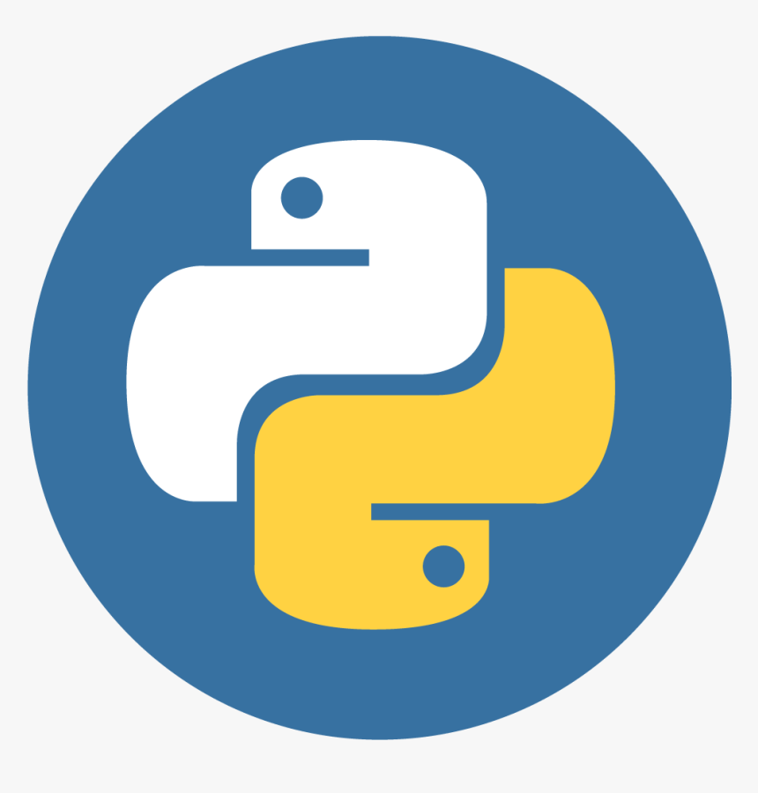
Apa itu Python
Python adalah bahasa pemrograman tingkat tinggi yang dinamis, serbaguna, dan mudah untuk dipelajari. Python juga dikenal sebagai “glue language”.

Slide 3
Sebagai bahasa yang digunakan secara dinamis, Python sangat fleksibel. Ini berarti tidak ada aturan yang terlalu ketat tentang cara membangun fitur dan memiliki lebih banyak fleksibilitas dalam memecahkan error menggunakan metode yang berbeda. Selain itu, Python juga lebih mentoleransi error yang muncul, sehingga masih memungkinkan untuk mengkompilasi dan menjalankan program sampai error diperbaiki. Training ini mempelajari bagaimana menggunakan bahasa pemrograman python. Dengan training ini diharapkan peserta dapat belajar cara membuat video game sederhana dan menggunakan teknik visualisasi data untuk membuat grafik dan chart. Python Fundamentals mengajari para pemula tentang hal penting dari Python dengan cepat sehingga mereka dapat membangun program praktis dan mengembangkan teknik pemrograman yang baik.

Slide 4
Untuk menjalankan Python ada banyak cara yang bisa dilakukan. Anda bisa menggunakan shell, terminal atau menggunakan IDE (Integrated Development Environment).

Slide 5
Linux
Buka terminal CTRL+ALT+T
Ketik python maka Anda akan masuk ke Python shell.
Tuliskan script Python Anda, contoh: print("Selamat datang di Python"). jika sudah tekan tombol ENTER, dan script Python akan dijalankan/eksekusi.
Untuk keluar dari Python shell ketik exit()
atau
Gunakan teks editor, misalnya gedit.
Buat file baru, dan ketikan script python Anda, contoh: print("Selamat datang di Python").
Save As dengan ekstensi .py (contoh: cetak.py).
Jalankan file dengan menggunakan Terminal.
Buka terminal CTRL+ALT+T.
Masuk ke direktori dimana file Python Anda disimpan (contoh: cd /Users/admin/Desktop/).
Jalankan script Python dengan menggunakan python diikuti dengan nama file (contoh: python cetak.py).
Script Python Anda akan dieksekusi/dijalankan.

Slide 6
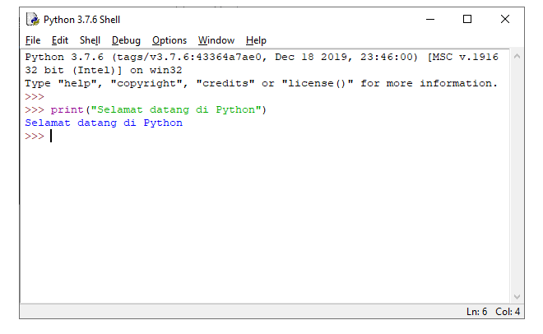
Windows
Menggunakan Shell
Buka IDLE (python shell di windows), Anda bisa mencarinya di tombol START.
Tuliskan script Python Anda, contoh: print("Selamat datang di Python"). jika sudah tekan tombol , dan script Python akan dijalankan/eksekusi.

Slide 7
Terdapat 4 metode yang dapat digunakan untuk menulis dan menjalankan program Python, antara lain:
Terminal
2. Terminal + Text Editor
3. IDE
4. IDE untuk penelitian dan pengembangan

Slide 8
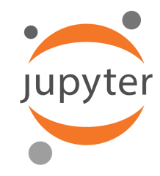
Apa itu Jupyter Notebook
Jupyter Notebook adalah salah satu IDE untuk penelitian dan pengembangan, di bidang data science, yang berbasis web. IDE ini bersifat open sources.

Slide 9
Jupyter Notebook tidak hanya bekerja seperti IDE kebanyakan, namun juga mampu digunakan untuk presentasi dan edukasi.
Jupyter Notebook mendukung markdown. Hal ini membuat kita dapat menambahkan heading, paragraph, table, dan image ke dalam program kita melalui komponen HTML.

Slide 10
“Umumnya, program yang ditulis menggunakan Jupyter Notebook akan disimpan dalam file dengan format .ipynb.
Tetapi, kita juga menyimpan program yang kita tulis dalam format .py apabila dibutuhkan.

Slide 11
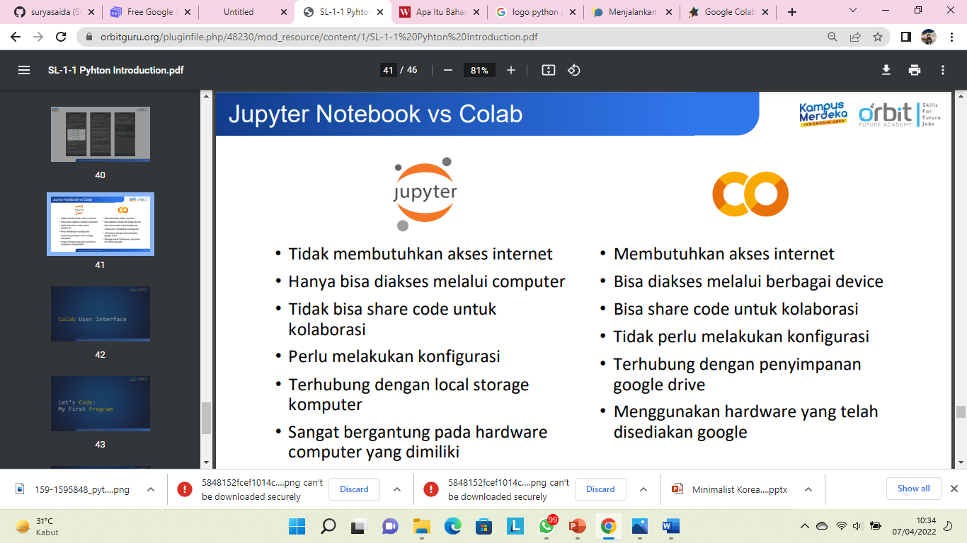
Colab
Google Colab atau Google Colaboratory, adalah sebuah executable document yang dapat digunakan untuk menyimpan, menulis, serta membagikan program yang telah ditulis melalui Google Drive.
Ia memungkinkan penggunanya untuk menjalankan kode Python tanpa perlu melakukan proses instalasi dan setup lainnya. Justru, semua keperluan setting dan adjustment akan diserahkan ke cloud.

Slide 12
Perbedaan Jupyter Notebook dan Colab
• Tidak membutuhkan akses internet
• Hanya bisa diakses melalui computer
• Tidak bisa share code untuk kolaborasi
• Perlu melakukan konfigurasi
• Terhubung dengan local storage komputer
• Sangat bergantung pada hardware computer yang dimiliki
• Membutuhkan akses internet
• Bisa diakses melalui berbagai device
• Bisa share code untuk kolaborasi
• Tidak perlu melakukan konfigurasi
• Terhubung dengan penyimpanan google drive
• Menggunakan hardware yang telah disediakan google

